Slide 1
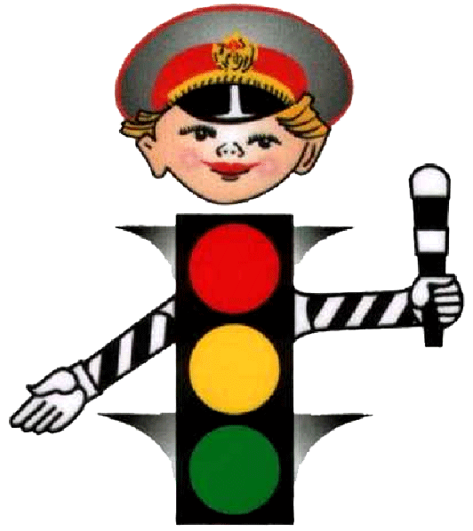
ПРАВИЛА ДОРОЖНОГО ДВИЖЕНЬЯ

Slide 2
Правила дорожного движения детям
Там, где шумный перекресток, Где машин не сосчитать, Перейти не так уж просто, Если правила не знать.

Slide 3

Знак «ПЕРЕХОД»
Объяснить надо запросто, Будь ты юн или стар: Мостовая — для транспорта, Для тебя — тротуар! Иди через улицу там, пешеход, Где знаком указан тебе «переход»!

Slide 4
Где улицу надо тебе перейти, О правиле помни простом: С вниманьем налево сперва погляди, Направо взгляни потом!

Slide 5
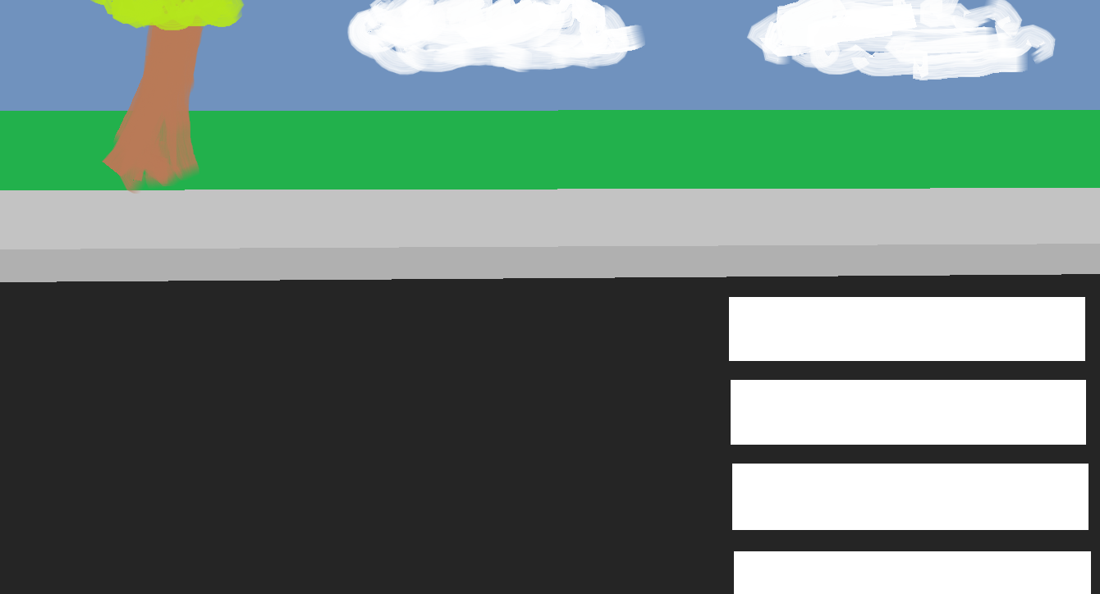

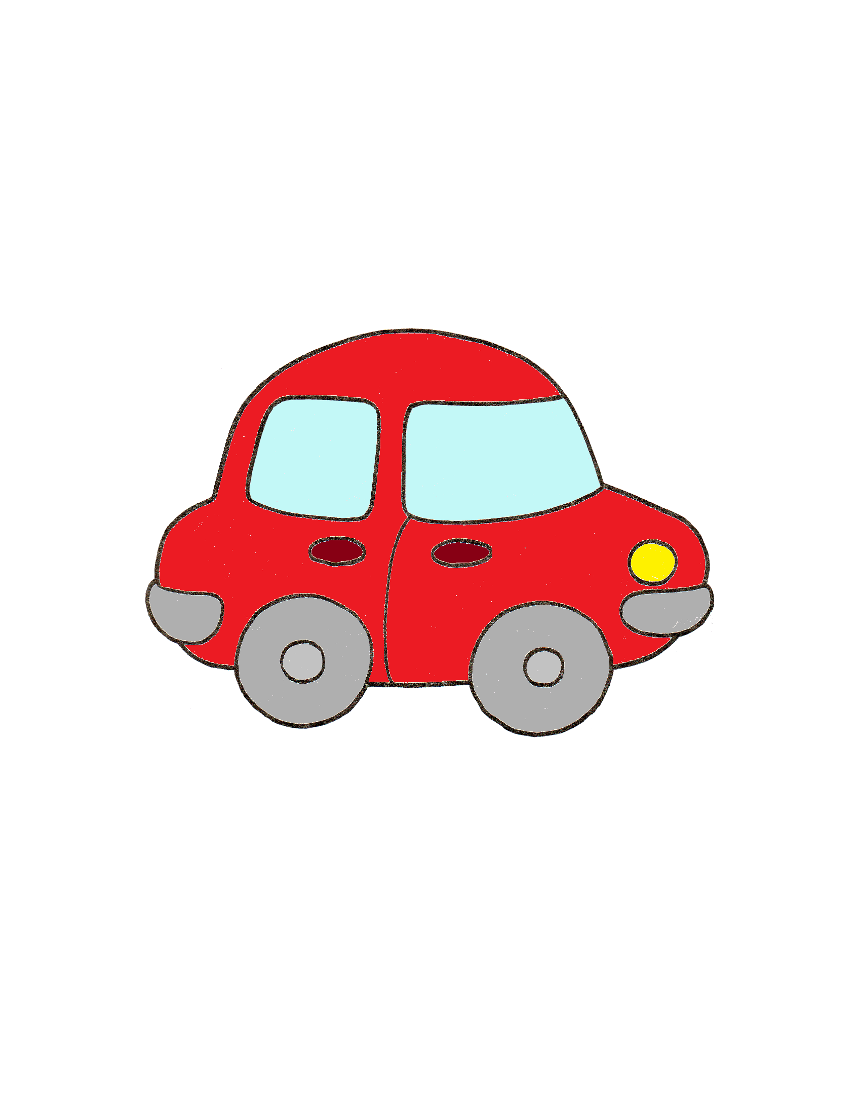

Slide 6
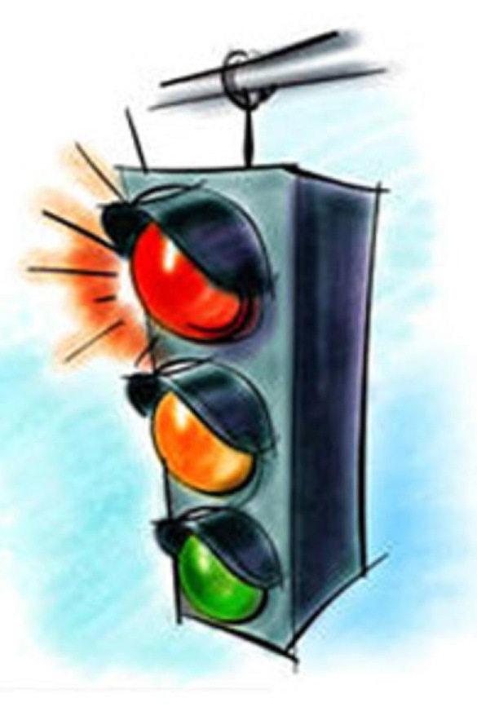
СВЕТОФОР
Если свет зажегся красный, Значит, двигаться опасно. Свет зеленый говорит: «Проходите, путь открыт!» Желтый свет — предупрежденье: Жди сигнала для движенья

Slide 7

Знак «ПОДЗЕМНЫЙ ПЕРЕХОД»
Знает каждый пешеход Про подземный этот ход. Город он не украшает, Но машинам не мешает!

Slide 8

Знак Пешеходу проход запрещён.
Если ты поставил ногу
На проезжую дорогу,
Обрати вниманье друг
Знак дорожный- красный круг,
Человек идущий в чёрном
Красной чёрточкой зачёркнут
И дорога вроде, но..
Здесь ходить запрещено!

Slide 9

Знак "Осторожно Дети"
Посреди дороги дети, Мы всегда за них в ответе. Чтоб не плакал их родитель, Будь внимательней, водитель!

Slide 10

Знак "Место остановки автобуса, троллейбуса, трамвая и такси"
В этом месте пешеход Терпеливо транспорт ждет. Он пешком устал шагать, Хочет пассажиром стать.

Slide 11

Знак "Железнодорожный переезд"
Не один здесь знак, а много: Здесь железная дорога! Рельсы, шпалы и пути – С электричкой не шути.

Slide 12

Знак "Больница"
Если нужно вам лечиться, Знак подскажет, где больница. Сто серьезных докторов Там вам скажут: "Будь здоров!"

Slide 13

Знак "Велосипедная дорога".
У кого велосипед-
Говорят: «Проблемы нет,
Сел, педалями крути
Где захочешь- там кати!»
Всё не просто, всё не так,-
Ездим там, где этот знак:
Круг окрашен в синий цвет,
А в кругу- велосипед.

Slide 14


Slide 15
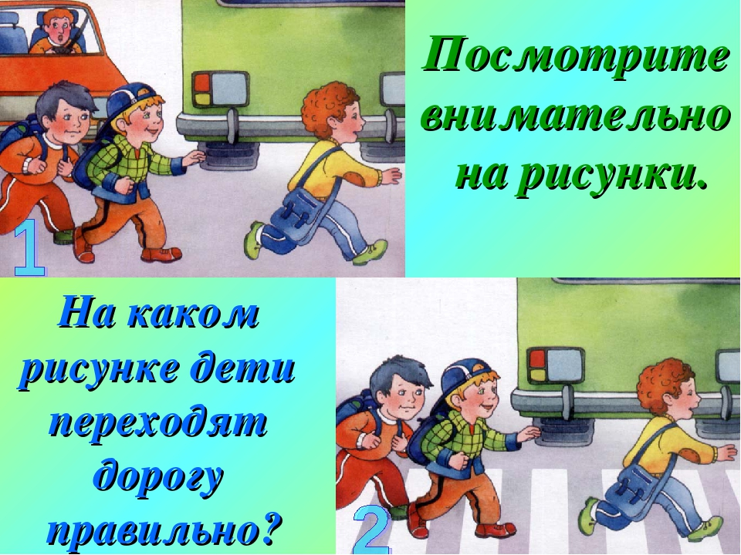

Slide 16
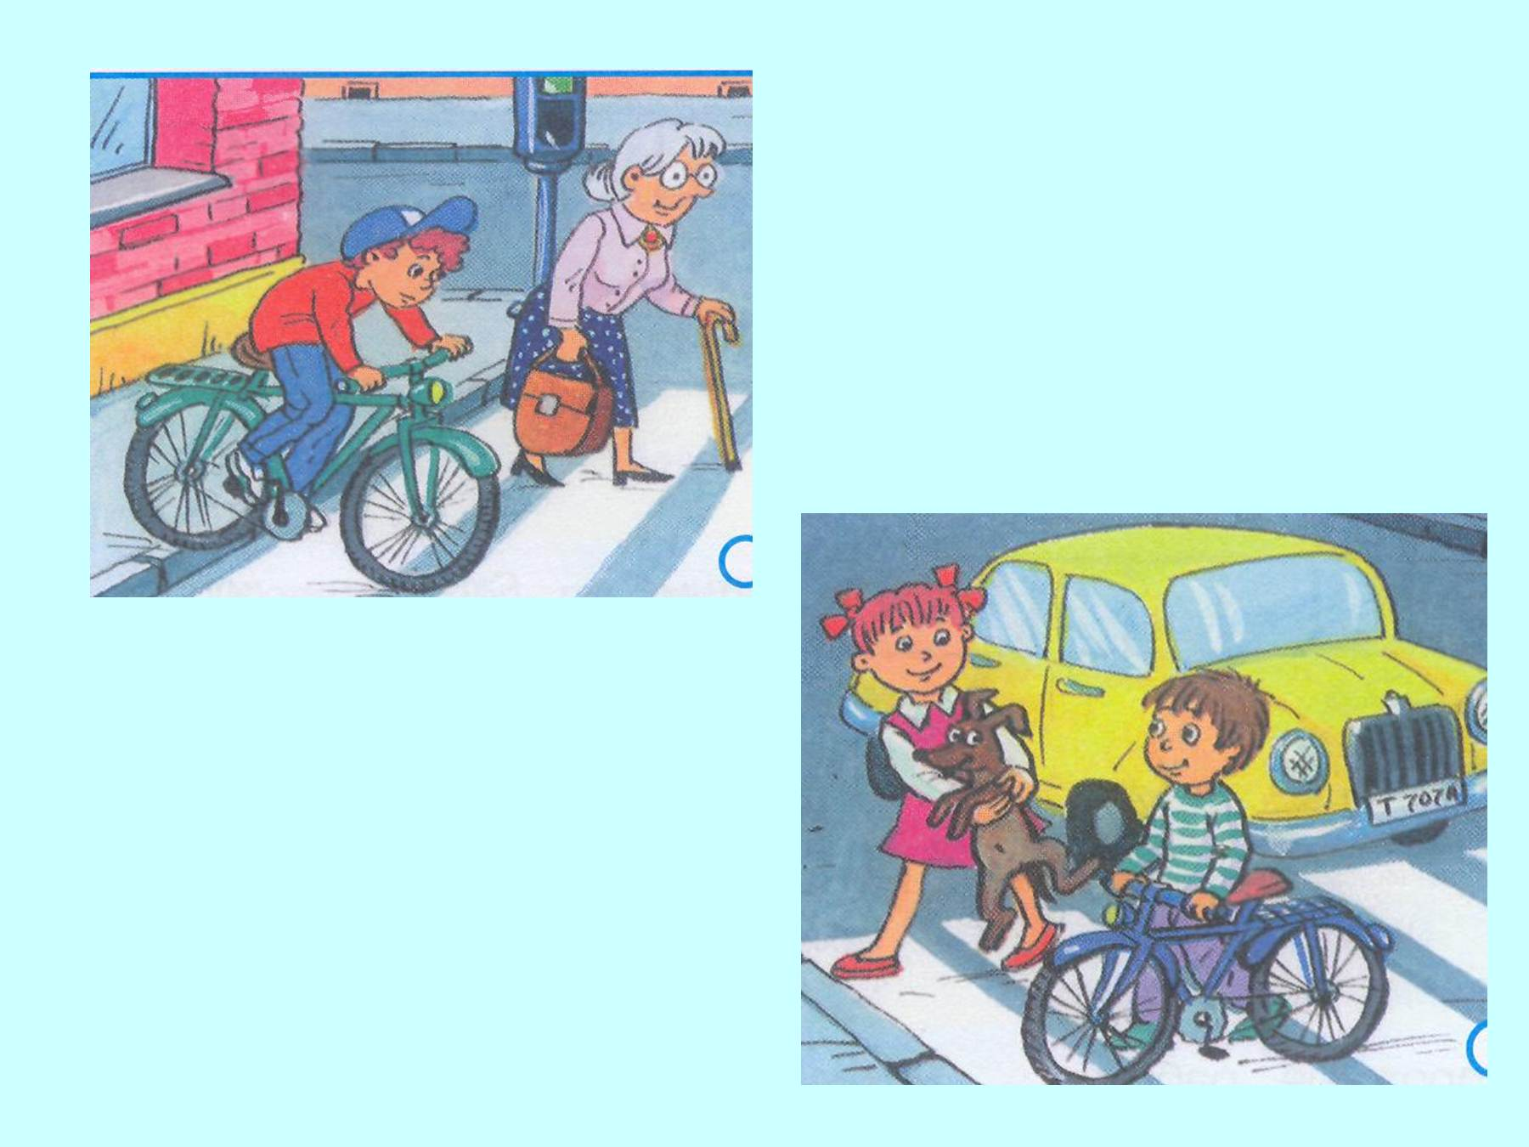

Slide 17
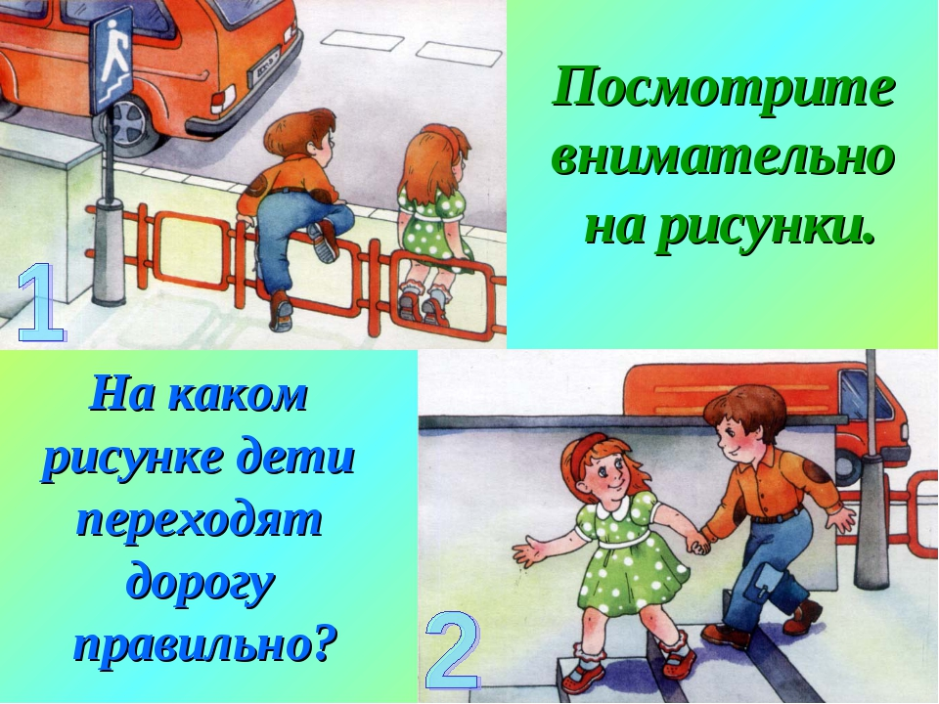

Slide 18
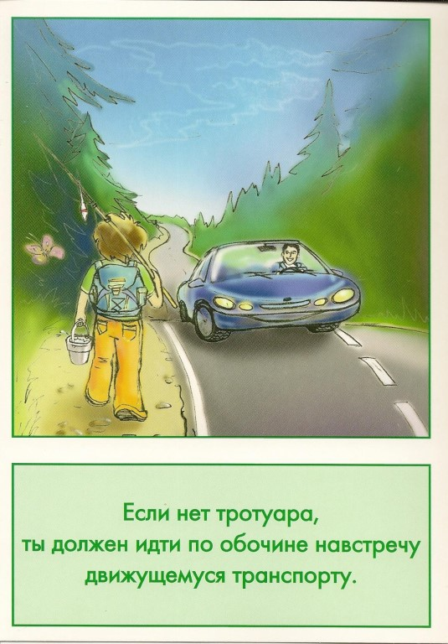
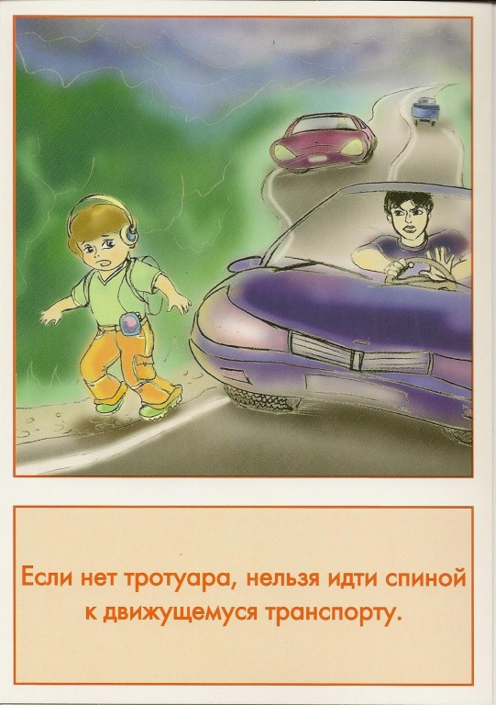

Slide 19


Slide 20
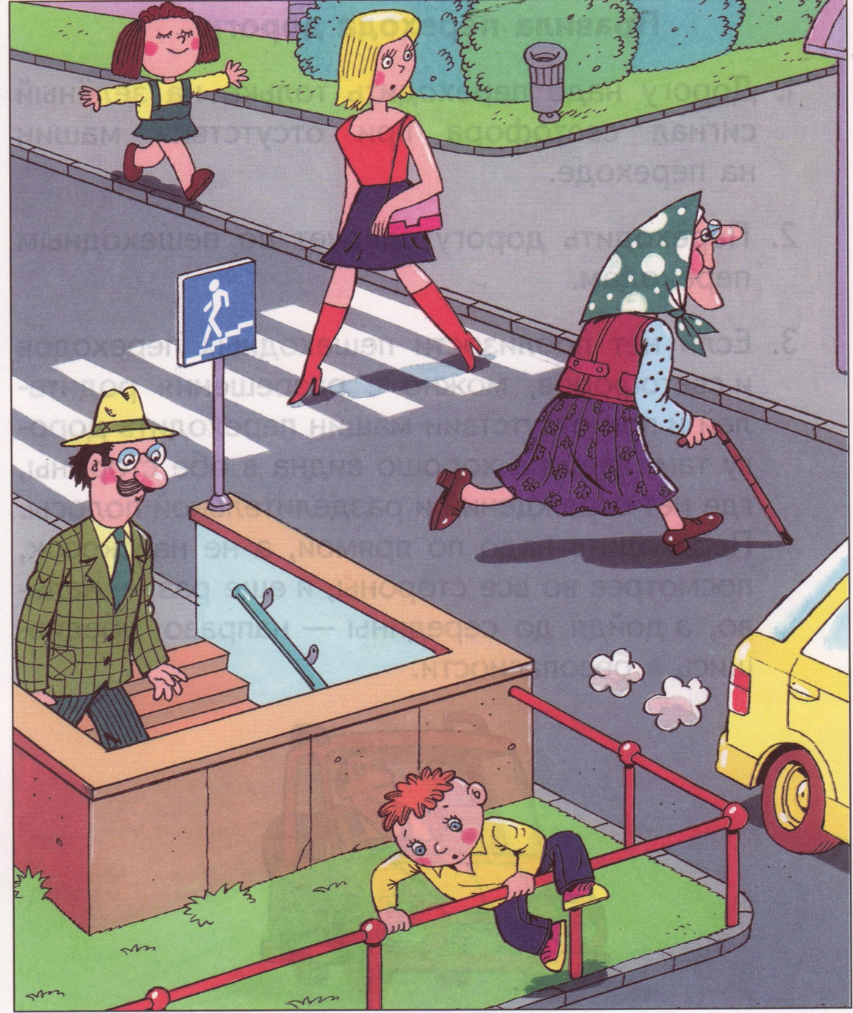

Slide 21

Дорогие дети на дороге надо :
Быть очень осторожными,
Чтоб нас не огорчить!
И правила дорожные
Как следует учить!

